Slide 2
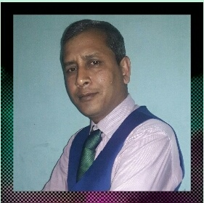
বিপুল কুমার সরকার
সহকারী শিক্ষক (গণিত)
আটমূল দ্বি-মূখী উচ্চ বিদ্যালয়।
শিবগঞ্জ-বগুড়া
Mobail: 01730169555
Email: bipulsarkar1977@gmail.com

Slide 3
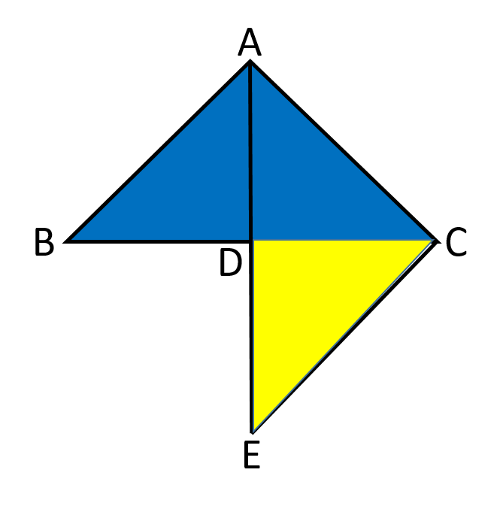

Slide 7
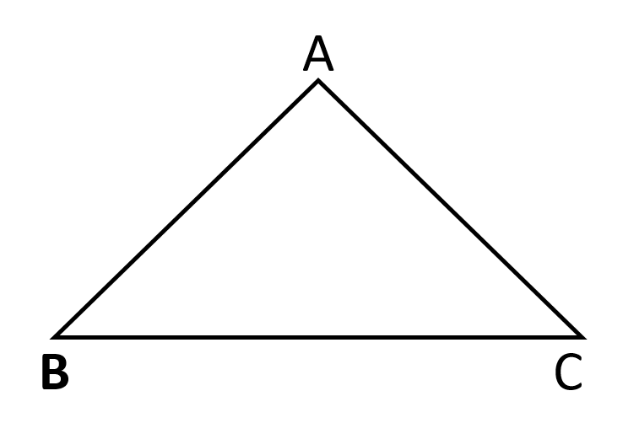
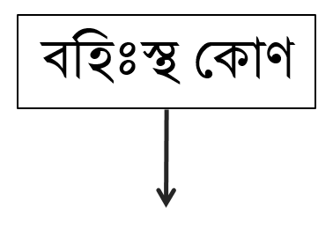
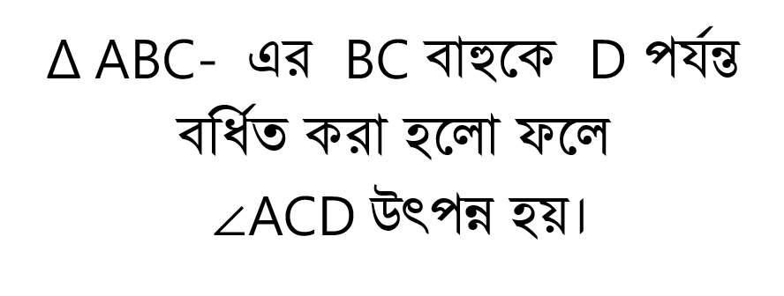
D

Slide 9
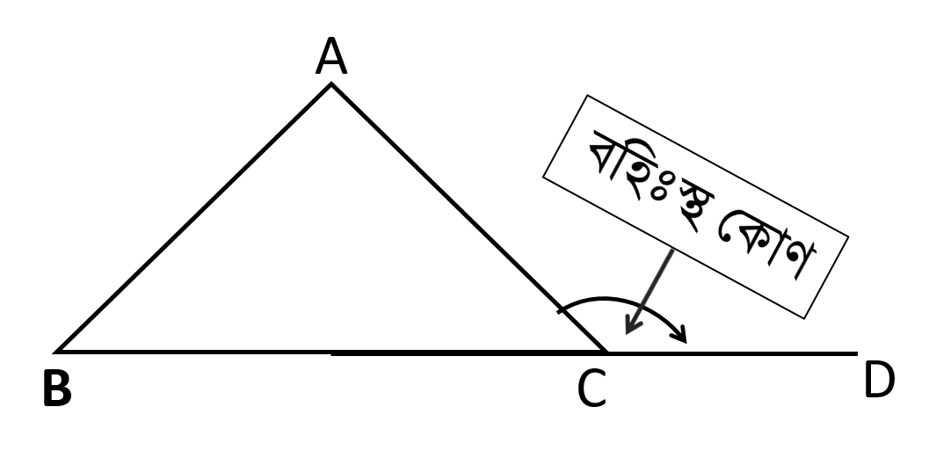

Slide 10
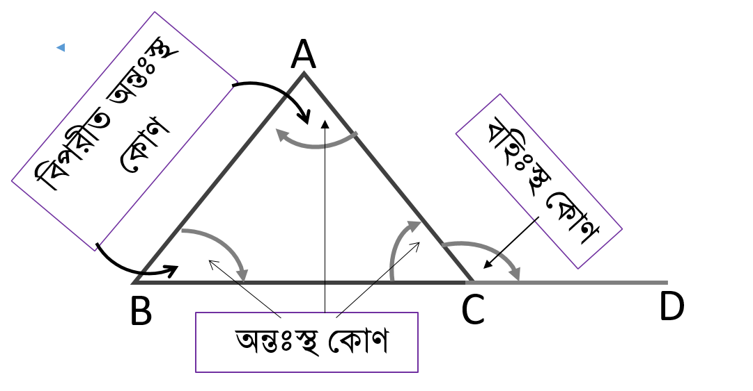
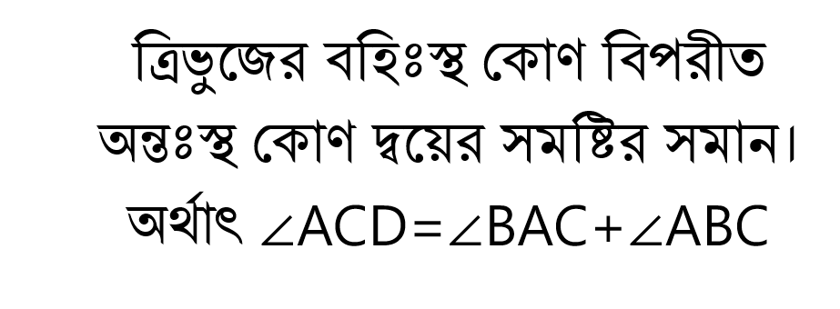

Slide 11
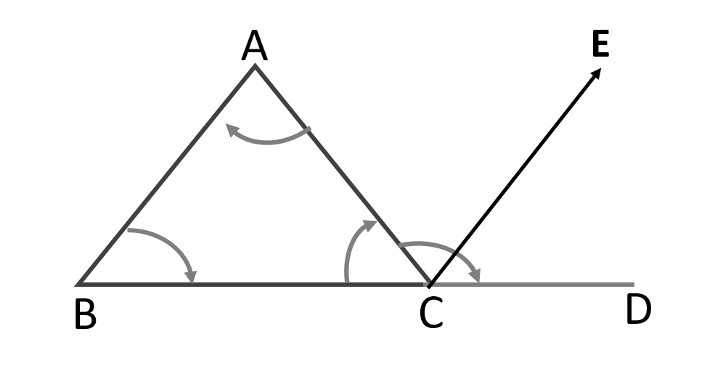

Slide 12
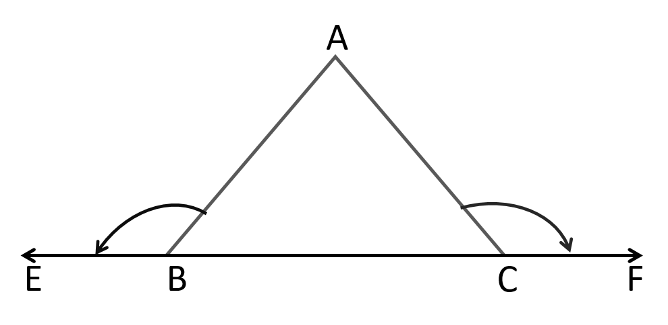

Slide 13
সমাধানঃ

Slide 14
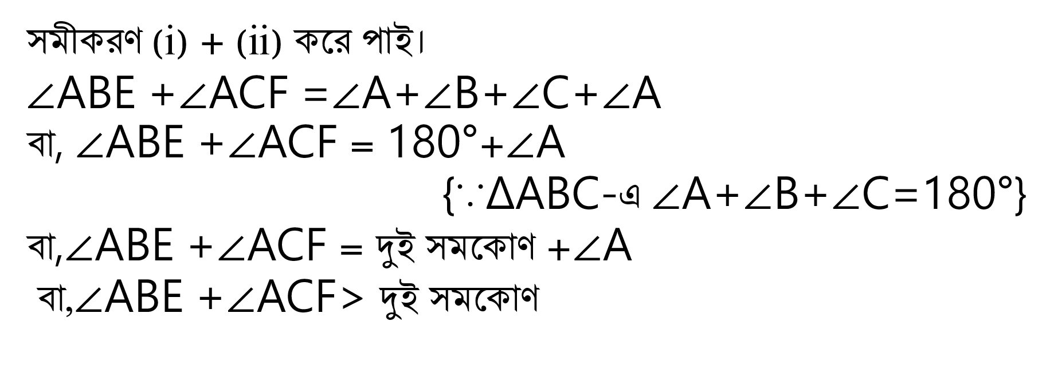

Slide 15
A
P
B
C
Q
R

Slide 16
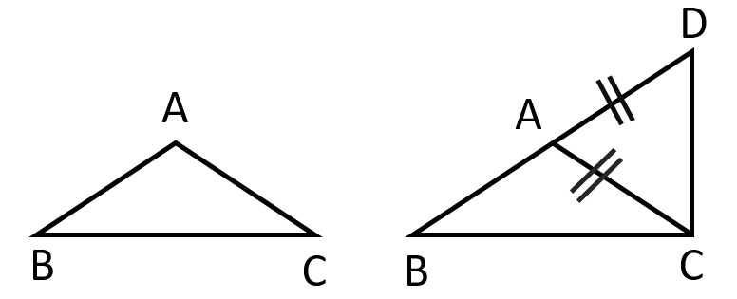

Slide 18
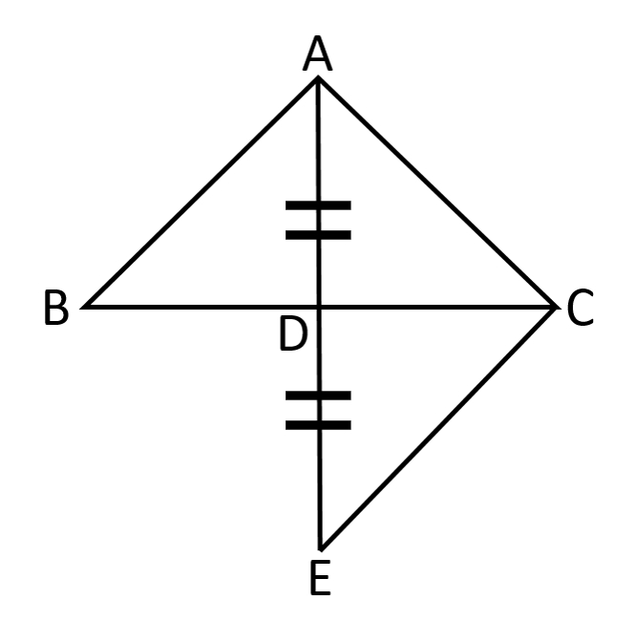

Slide 21
